Slide 1
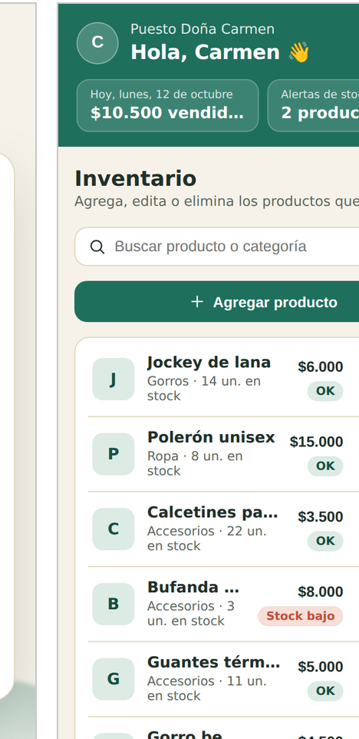
PROYECTO APT / FASE 2
PROTOTIPO FUNCIONAL
Vendix
Sistema inteligente de gestión de ventas
e inventario para vendedores ambulantes y pymes
Prototipo web mobile-first e instalable (PWA)
Daniel Troncoso · Esteban Guajardo
Capstone • Octubre 2026

Slide 2
01 · CONTEXTO
Un problema cotidiano, una herramienta simple
Muchos pequeños comerciantes gestionan su negocio con recursos limitados y sin una visión clara del comportamiento de sus ventas.
Registros manuales
Poco control del stock
Decisiones a ciegas
Cuadernos, planillas básicas o datos recordados de memoria dificultan mantener la información al día.
Es difícil detectar a tiempo productos por agotarse o compras que no responden a la demanda.
Sin resúmenes ni tendencias, cuesta identificar productos rentables y los mejores días de venta.
Oportunidad: entregar información clara, accesible desde el celular y fácil de usar por personas no técnicas.
VENDIX • PROYECTO APT
02

Slide 3
02 · PROPUESTA DE SOLUCIÓN
Vendix: organizar, registrar y decidir
Una aplicación web mobile-first con navegación simple que integra los flujos principales de un pequeño negocio.
Inventario
Ventas
Información útil
Crear, editar, buscar y eliminar productos. Controlar precio, categoría, stock y alertas de stock mínimo.
Usar un carrito, seleccionar método de pago, validar stock y descontarlo al registrar una venta.
Consultar tendencias, productos destacados, alertas, reportes exportables y recomendaciones basadas en reglas.
PWA · INSTALABLE
CSV / PDF
ASISTENTE POR REGLAS
Alcance actual: prototipo frontend con datos locales; backend y base de datos son la siguiente etapa.
VENDIX • PROYECTO APT
03

Slide 4
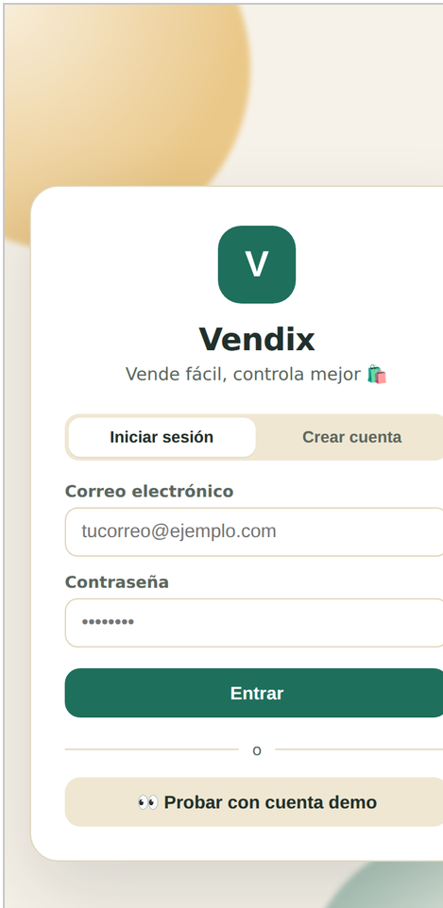
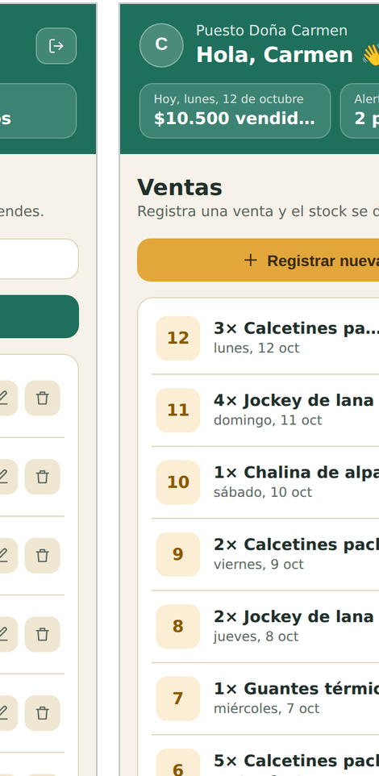
03 · EVIDENCIA DE APLICACIÓN
Los flujos centrales ya se pueden recorrer
Acceso por cuenta
Inventario y stock
Historial de ventas
Las capturas corresponden al prototipo documentado con datos de ejemplo.
VENDIX • PROYECTO APT
04

Slide 5
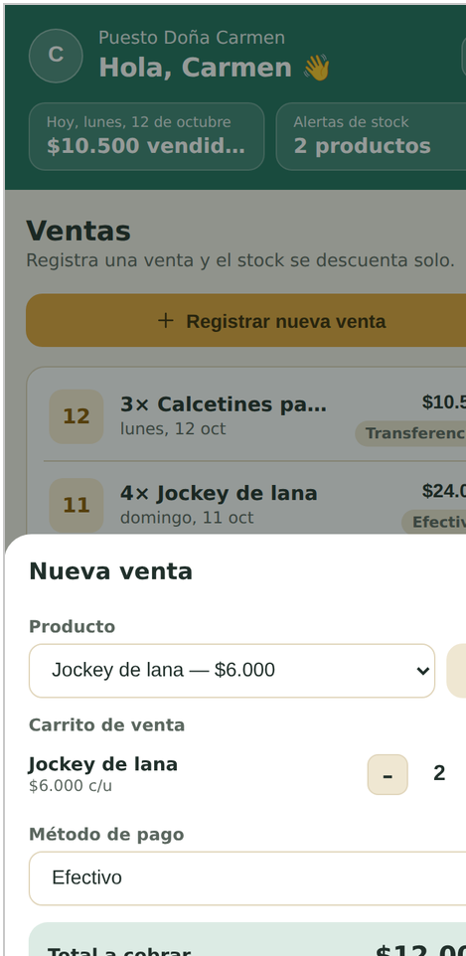
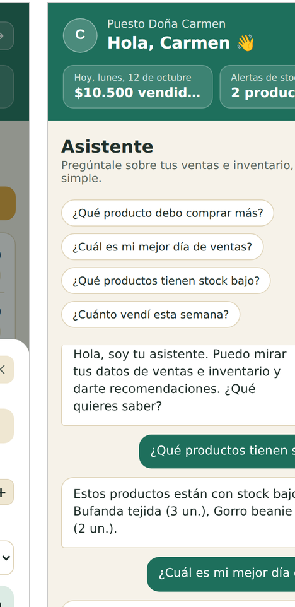
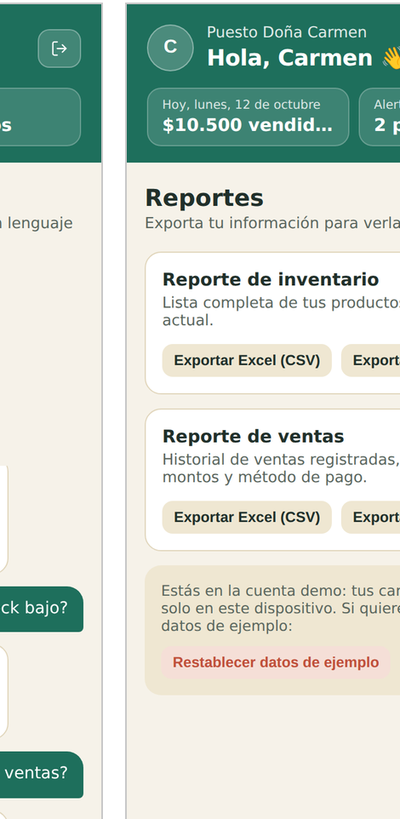
04 · EVIDENCIA DE APLICACIÓN
Herramientas de apoyo al comerciante
Registro de una venta
Asistente basado en reglas
Reportes exportables
El asistente actual aplica reglas sobre los datos locales; no hay una API externa de IA integrada todavía.
VENDIX • PROYECTO APT
05

Slide 6
05 · TECNOLOGÍA
Arquitectura: qué está y qué falta conectar
IMPLEMENTADO EN EL PROTOTIPO
SIGUIENTE FASE / PENDIENTE
React + Vite para la interfaz
API REST y backend
Chart.js para visualizaciones
Base de datos relacional
PWA para instalación en móvil
Consultas de dashboards desde BD
localStorage para datos de la cuenta
Autenticación del servidor con hash
Reportes CSV/PDF y asistente por reglas
Integración con API externa de IA
Transparencia: el prototipo valida los flujos de interfaz y lógica; no afirmar persistencia en una BD que aún no existe.
VENDIX • PROYECTO APT
06

Slide 7
06 · RESULTADOS DE FASE 2
Avance frente a los objetivos
01 · Inventario
UI y lógica CRUD, búsqueda, precio, categoría, stock y alertas.
Frontend listo · BD pendiente
02 · Ventas
Carrito, método de pago, validación y descuento de stock, historial.
Frontend listo · BD pendiente
03 · Dashboards
Ventas por día, más vendidos, ticket promedio, estrella y stock bajo.
Parcial · faltan menos vendidos y consultas BD
04 · Asistente
Responde preguntas con reglas sobre datos del prototipo.
Parcial · API de IA pendiente
05 · Pruebas
Validación manual preliminar en navegadores.
Pendiente · pruebas formales con usuarios
06 · Documentación
README y documentos de seguimiento.
Parcial · completar manual técnico/usuario
VENDIX • PROYECTO APT
07

Slide 8
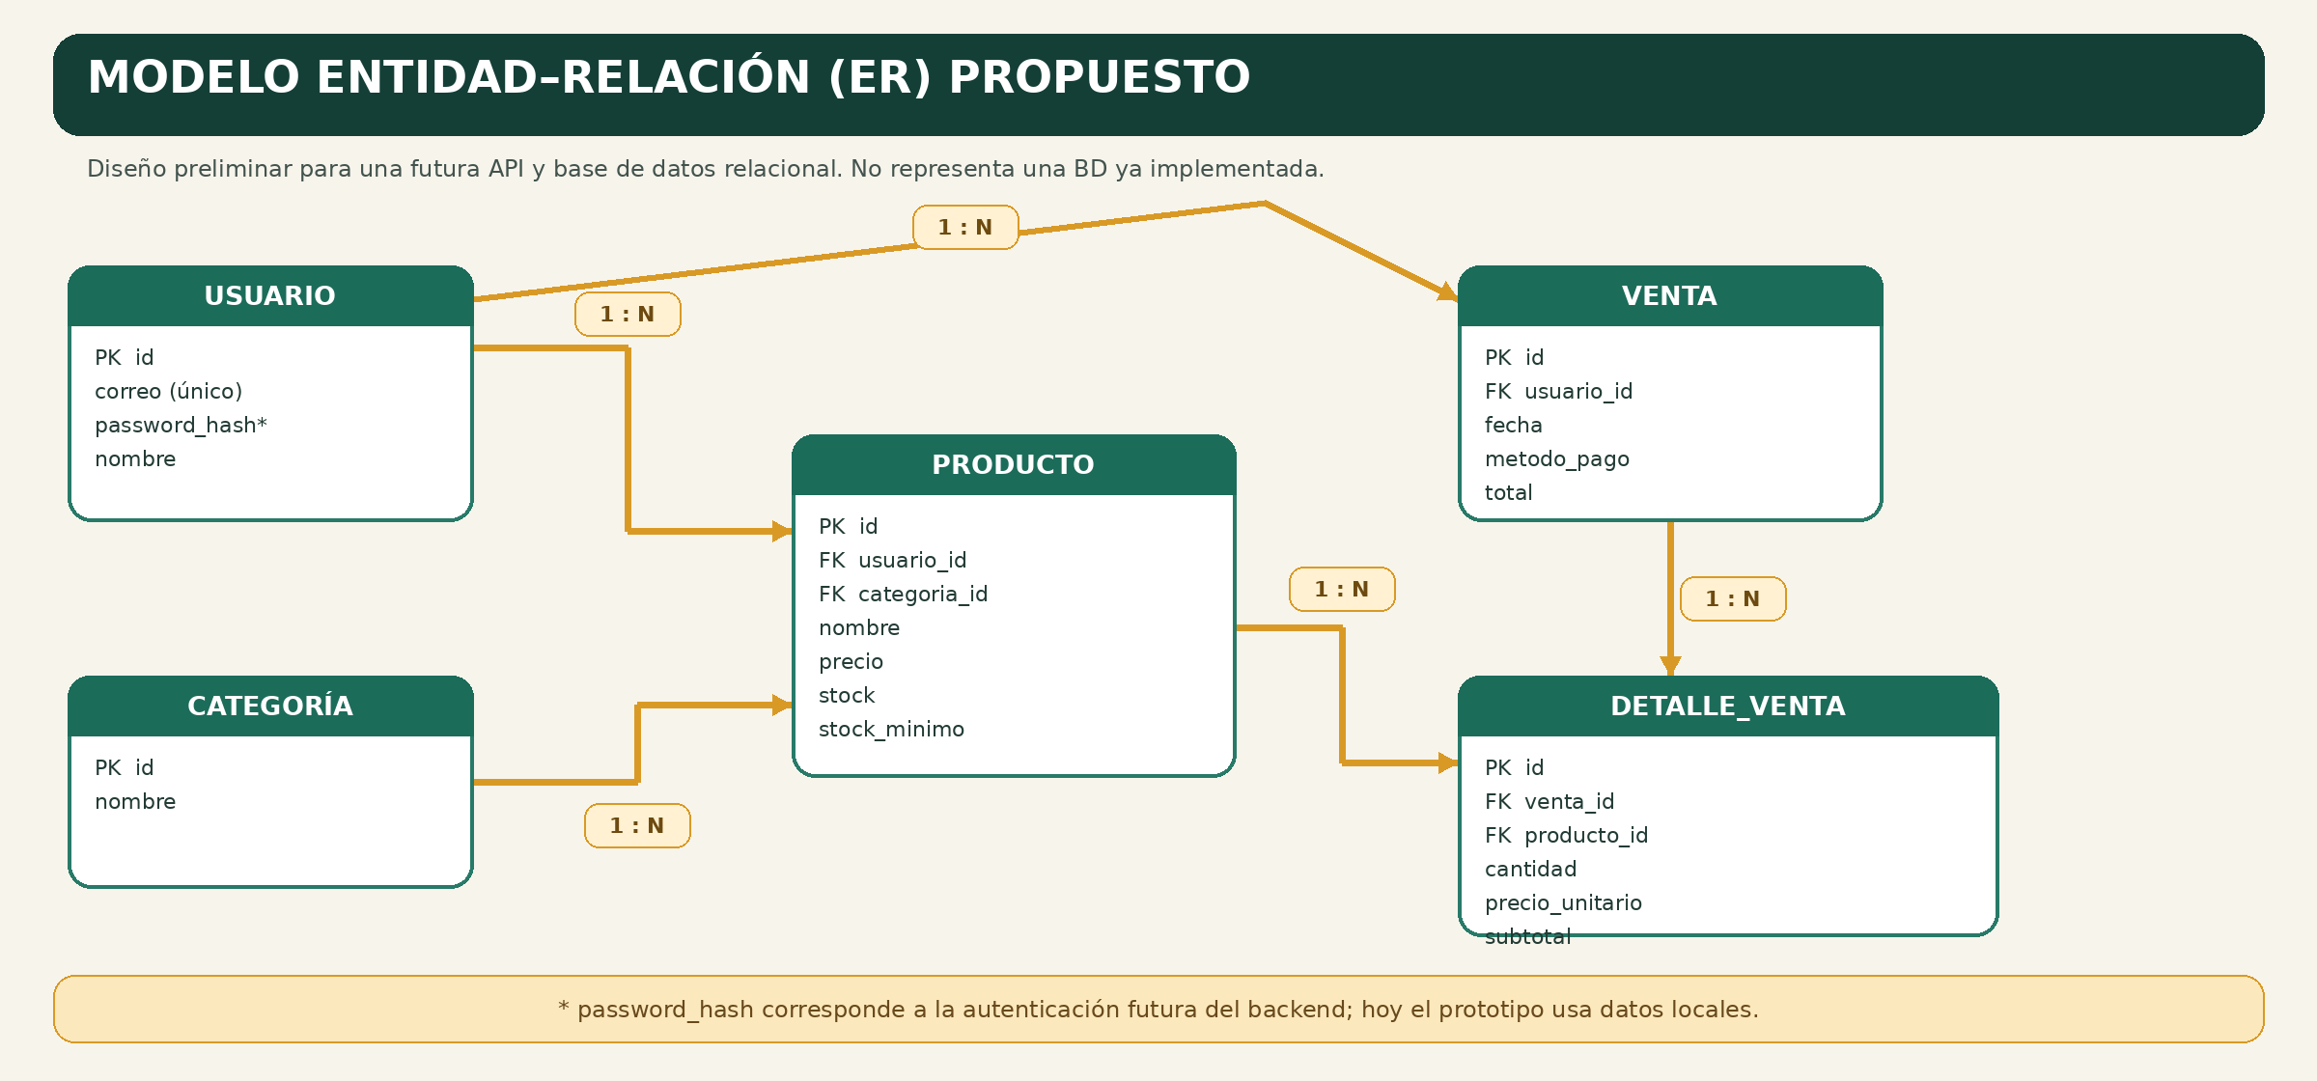
07 · BASE DE DATOS
Modelo de datos: propuesta para la siguiente fase
DISEÑO PROPUESTO · NO IMPLEMENTADO
Relaciones sugeridas a partir de las funciones descritas: cuentas, productos, categorías, ventas y detalle de venta.
VENDIX • PROYECTO APT
08

Slide 9
08 · PROCESO DE DESARROLLO
Metodología y decisiones del equipo
SCRUM
Frontend primero
Alcance adaptado
Iteraciones de dos semanas y priorización progresiva de módulos.
Se validaron temprano los flujos y la experiencia de usuario con datos locales.
Al reducirse el equipo de tres a dos integrantes, el backend y la BD se dejaron como proyección.
Ajustes realizados
Se incorporó inicio de sesión por correo y separación de datos por cuenta.
Se agregaron reportes CSV/PDF y la instalación como PWA.
Se corrigieron incidencias de cuentas antiguas y caché del service worker.
VENDIX • PROYECTO APT
09

Slide 10
CIERRE / PRÓXIMOS PASOS
Prototipo validado; integración de datos por completar
La siguiente etapa busca convertir el prototipo local en una solución persistente, segura y validada con comerciantes.
01
Modelo ER y BD
02
Backend / API
Validar entidades y relaciones; definir motor relacional.
Persistencia, consultas y operaciones por cuenta.
03
Seguridad
04
Validación real
Autenticación del servidor y contraseñas con hash.
Pruebas formales con usuarios y completar documentación.
Vendix · Sistema de gestión de ventas e inventario para vendedores ambulantes y pymes
Daniel Troncoso · Esteban Guajardo · Capstone APT

